Slide 1
Ә.Сағынов атындағы Қарағанды техникалық университеті Карагандинский технический университет имени А. Сагинова Karaganda Technical University named after A. Saginov
Основы горного производства
(PhD) и.о. доцента кафедры
«Разработка месторождений полезных ископаемых»
Рабатұлы Мұхаммедрахым
Республика Казахстан
город Караганда 2023
1

Slide 2
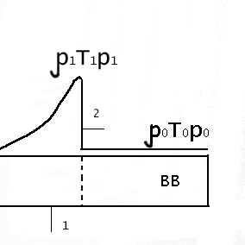
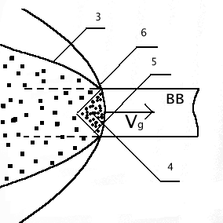
Основные вопросы теории и практики взрыва
При взрыве большинства ВВ горючие элементы водорода и углерода окисляются кислородом, входящим в состав самого ВВ, в отличие, например, от процесса горения, при котором окисление происходит за счет кислорода воздуха. Это обеспечивает высокую концентрацию энергии в единице объема ВВ. Отличительными признаками ВВ являются высокие объемная концентрация энергии и скорость превращения, экзотермичность процесса, образование газообразных продуктов и звуковой эффект.
Отличительными особенностями ударной волны являются:
а) среда движется вслед за фронтом ударной волны;
б) скорость распространения выше скорости звука в данной среде;
в) на фронте волны происходит скачкообразное увеличение давления, температуры и плотности;
г) скорость ударной волны зависит от величины давления (амплитуды) на фронте волны.
Детонационной волной называется ударная волна, проходящая по ВВ и вызывающая его детонацию. Детонация является стационарным процессом, т.е. распространяется с постоянной амплитудой давления и скоростью (рис. 9.1 а, б)
Рисунок 9.1 – Процесс детонации ВВ
1 - продукты взрыва; 2 - фронт детонационной волны;
3 - фронт расширения продуктов взрыва;
4 - не расширившиеся газы (ρ1, T1, Р1);
5 - фронт волны разрежения; 6 - ударная волна.
2

Slide 3
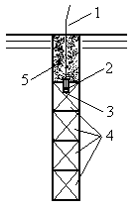
Основные вопросы теории и практики взрыва
Выгорание предохранительных ВВ происходит в том случае, если взрыв происходит неполно и нарушается нормальный режим детонации в шпуровом заряде. Получается, чем надежнее детонация шпуровых зарядов предохранительных ВВ, тем меньше вероятность их «выгорания».
Надежность детонации многопатронного предохранительного ВВ (рисунок 9.2) в основном определяется тремя факторами:
- восприимчивостью патрона-боевика (поз.3) к импульсу капсюля детонатора (поз.2),
- детонационной способностью ВВ в заряде (поз.4),
- способностью передавать детонацию от патрона к патрону.
Рисунок 9.2 – Схема размещения заряда в шпуре:
1- детонационный шнур, 2- капсюль-детонатор, 3- патрон - боевик, 4- основной заряд из 4 патронов, 5- забойка
3

Slide 4
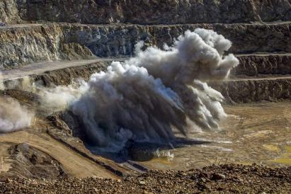
Основные вопросы теории и практики взрыва
ДЕТОНАЦИЯ взрывчатых веществ — процесс химического превращения взрывчатых веществ, сопровождающийся освобождением энергии и распространяющийся по веществу в виде волны со скоростью, превышающей скорость звука в данном веществе. Химическая реакция вводится интенсивной ударной волной, образующей передний фронт волны детонации. Резкое повышение давления и температуры за фронтом ударной волны приводит к очень быстрому химическому превращению вещества в тонком слое, непосредственно прилегающем к фронту волны (рис.9.3).
Рисунок 9.3 – Буровзрывных работ на открытых и подземных горных разработках
4

Slide 5
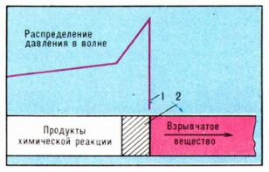
Основные вопросы теории и практики взрыва
В прошлые годы в стране были приняты меры по выявлению возможности и научному обоснованию технологий использования энергии ядерного взрыва - как одного из видов высвобождения энергии для решения крупных горно-технологических задач. При этом основные направления такой деятельности были направлены на решение следующих проблем:
• определение феноменологии ядерного взрыва в условиях горной среды;
• определение эффектов взаимодействия взрыва со средой, его особенности и эффективности по сравнению с химическими взрывчатыми веществами;
• определение технических и технологических направлений и схем использования ядерных взрывов в горном и
горно-строительном производстве;
• исследование сейсмических, механических, радиационных последствий ядерных взрывов на вмещающую среду;
• разработка мер и средств обеспечения сейсмической и радиационной безопасности с обоснованием надежности локализации и изоляции вредных последствий взрыва (рис. 9.4)
Рисунок 9.4 – Распределение давления в волне
5

Slide 6
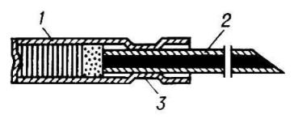
Способы взрывания и средства инициирования промышленных ВВ
Огневое взрывание, способ взрывания посредством огнепроводного шнура и капсюля-детонатора; применяется для последовательного инициирования зарядов взрывчатых веществ (дробление фундаментов при реконструкции цехов, разделка валунов и т.п.). Для О. в. из капсюля-детонатора и отрезка огнепроводного шнура (время горения которого обеспечивает отход взрывников в укрытие) изготавливают зажигательную трубку (рис. 9.5), зажигаемую только тлеющим фитилём, отрезком огнепроводного шнура или зажигательным патроном (одиночный заряд можно зажигать спичкой). Достоинства О. в.: простота выполнения и небольшая стоимость средств взрывания. Недостатки: невозможность взрывания одновременно большого количества зарядов, проверки приборами качества подготовки зарядов к взрыву и низкая производительность работ.
Рисунок 9.5– Схема детонации бризантного взрывчатого вещества:
1 – капсюль (инициирующее взрывчатое вещество);
2 – детонатор;
3 – основной заряд бризантного взрывчатого вещества
6

Slide 7
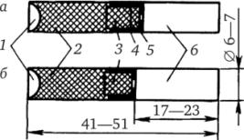
Способы взрывания и средства инициирования промышленных ВВ
Капсюль-детонатор (рис. 9.6) предназначен для возбуждения детонации ВВ при взрывных работах огневым способом. Он представляет собой открытую с одного конца медную, алюминиевую или бумажную гильзу 6, в которой запрессован заряд вторичного инициирующего ВВ 2. Заряд первичного инициирующего ВВ (гремучая ртуть 3 и тенерес или азид свинца 5) в капсюле-детонаторе запрессован в чашечку 4 из металла (меди, алюминия), имеющую в середине отверстие диаметром 2—2,5 мм, для усиления инициирующего действия донышко капсюля-детонатора делают в виде кумулятивного углубления 1.
Широко применяют в горной промышленности капсюли-детонаторы в алюминиевой гильзе КД8-А, в бумажной гильзе КД8-Б и в металлической гильзе (стальной или биметаллической) КД8-С. Названия их зависят от вида инициирующих ВВ, которыми снаряжены капсюли-детонаторы; азидо-тетриловый, гремуче-ртутно-тетрило- вый, азидо-тэновый и т. д.
Рисунок 9.6– Капсюли-детонаторы:
а — гремуче-ртутно-азидо-тетриловый; б — гремуче-ртутно-тетриловый
7

Slide 8
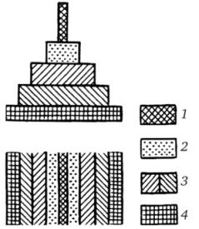
Способы взрывания и средства инициирования промышленных ВВ
Огнепроводный шнур (рис. 9.7) служит для подвода пламени к первичному заряду капсюля-детонатора. Имеет сердцевину из мелкозернистого черного (дымного) пороха с направляющей нитью и две-три оплетки из хлопчатобумажных ниток, пропитанных водо- или влагонепроницаемой массой. Диаметр ОШ — 5—6 мм. Отрезок шнура длиной 60 см имеет разброс во времени горения от 60 до 70 с, скорость горения — 1 см/с. Шнуры выпускают отрезками по 10 м (свернутыми в круги) с несколькими типами оболочек: асфальтированный ОШ-А, дважды асфальтированный ОШ-ДА и пластиковый ОШ-П.
Рисунок 9.7– Огнепроводный шнур:
1 — направляющая нить; 2 — порох; 3 — льняные оплетки;
4 — наружная оболочка
8

Slide 9
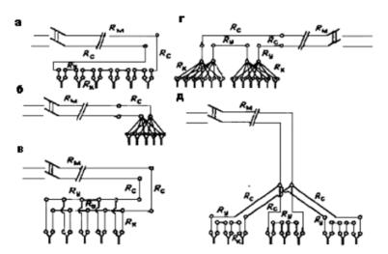
Способы взрывания и средства инициирования промышленных ВВ
При работах с применением электрического взрывания группы ЭД соединяют между собой последовательно, параллельно или по смешанным схемам (последовательно-параллельно).
Последовательное соединение (рис. 9.8, а) состоит в том, что концы детонаторных проводников заряда ВВ соединяют между собой, а два крайних конца присоединяют к магистрали, идущей к источнику тока.
Параллельное соединение (см. рис, 9.8, 6, в) состоит в том, что каждый концевой провод ЭД присоединяют к разным магистральным проводам. Различают параллельно-ступенчатое соединение (см. рис. 6.4, в), когда электродетонаторы постепенно присоединяют к двум параллельным проводам по ступням, и параллельно-пучковое соединение (см. рис. 9.8, б), когда электродетонаторы в виде пучков присоединяют к металлическим проводам.
Рисунок 9.8– Схемы соединения злектродепюнаторов:
а - последовательное; б - параллельно-пучковое; в - параллельно-ступенчатое; г - параллельно-последовательное; д - последовательно-параллельное
9

Slide 10
Способы взрывания и средства инициирования промышленных ВВ
Принцип действия их следующий: электрический ток, поступающий по проводникам от источника тока к мостику накаливания, воспламеняет зажигательный состав, от пламени которого детонирует первичное инициирующее ВВ, возбуждая взрыв электродстонатора.
Серийно выпускают следующие электродетонаторы: ЭД-8-Э, ЭД-8-Ж (рис. 6.5), ЭД-8-ПМ, ЭД-1-8Т, ТЭД-2, ЭДВ-1, ЭДВ-2 (ВЭД)
ЭД-8Э - элсктродстонатор водостойкий, непрсдохранитсльный, с эластичным креплением мостика накаливания; ЭД-8Ж - водостойкий, непредохранительный, с жёстким креплением мостика накаливания; ЭД-КЗ-35П, ЭД-КЗ-ОП - предохранительный, повышенной мощности для шахт, опасных по газу и пыли.
Буквы означают: Э, Ж - эластичный и жесткий способы крепления мостика накаливания; ПМ - предохранительные мощные; Т - термостойкие.
Рисунок 9.10– Электродетонатор мгновенного действия ЭД-8-Ж:
I - гильза; 2 - заряд детонатора; 3 - двуслойная воспламенительная головка;
4 - мостик; 5 - выводные провода; б - пластиковая пробка
10

